Slide 1

Акмолинская область
Атбасарский район
Город Атбасар
КГУ «Средняя школа №1»
Маркер Любовь Михайловна

Slide 2
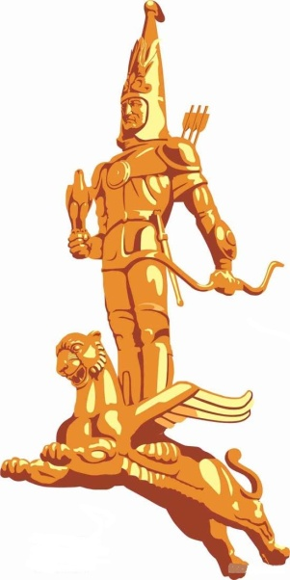
Р1А
Моя
РОДИНА -
АЗХАСКТНА
КАЗАХСТАН.

Slide 3

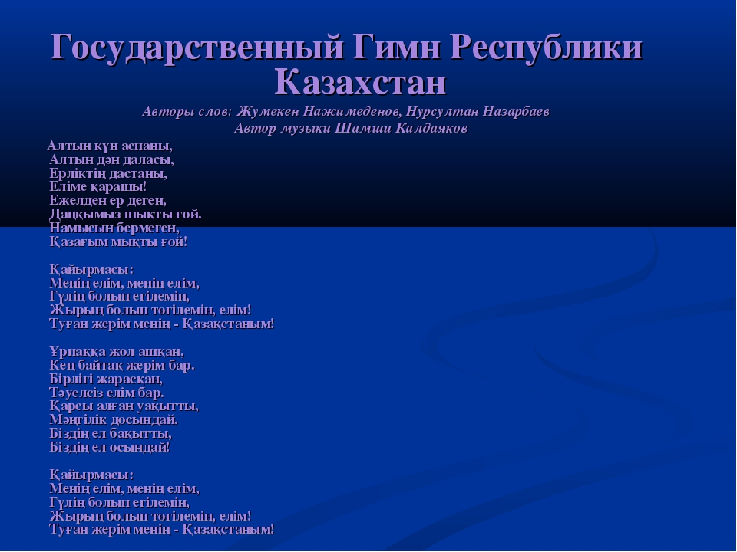


Slide 4
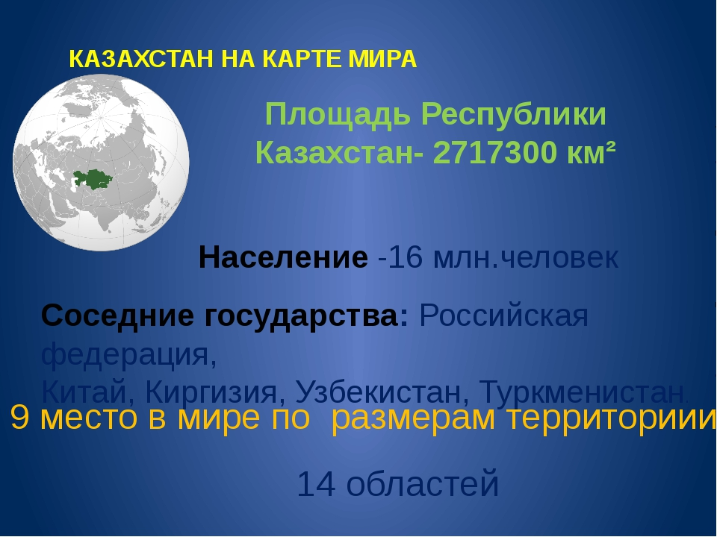

Slide 5
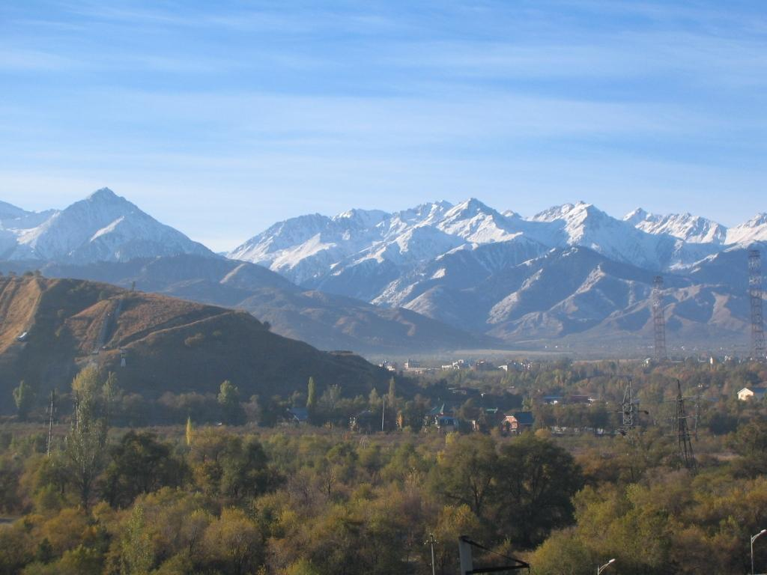
Смотрю на небо голубое:
Там высоко парит орёл,
Восходит солнце золотое
Над птицей, будто ореол.
До боли мне знакомо это
Видение сквозь пики гор,
Осталось лишь добавить сбоку
Национальный наш узор.
Флаг, независимый и гордый,
Народом государству дан,
Пусть же всегда хранит свободу
Наш суверенный Казахстан!

Slide 6
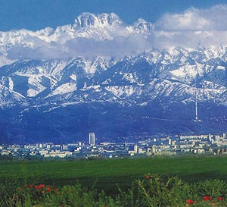
Қазақстан - менің Отаным!
Моя Отчизна - Казахстан!

Slide 7



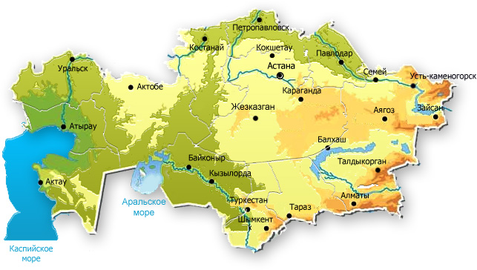



Жауап
ҚАЗАҚСТАН РЕСПУБЛИКАСЫ

Slide 8




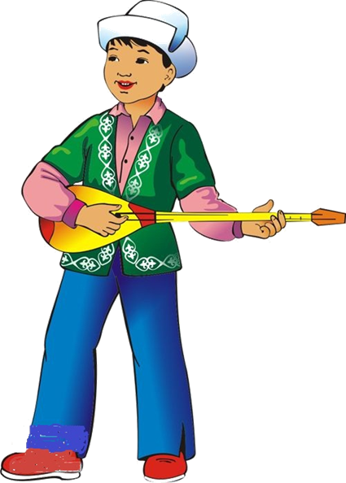

Есіңе түсір!
Вспоминай-ка!
Қазақстан президенті кім?

Slide 9
Ойлан!
Подумай-ка!
- Отансыз … - ормансыз бұлбұл.
- Одна у человека мать, одна у него и
...
- Отан - оттан да …
- Тот герой, кто за Родину …
адам
Родина.
ыстық.
горой.

Slide 10
Жауап бер! Ответь-ка!
С какими государствами граничит Казахстан?
С каким государством Казахстан имеет более протяженную границу?

Slide 11
Россия, Узбекистан, Кыргызстан, Туркменистан, Китай. С Россией - 6467 км.

Slide 12
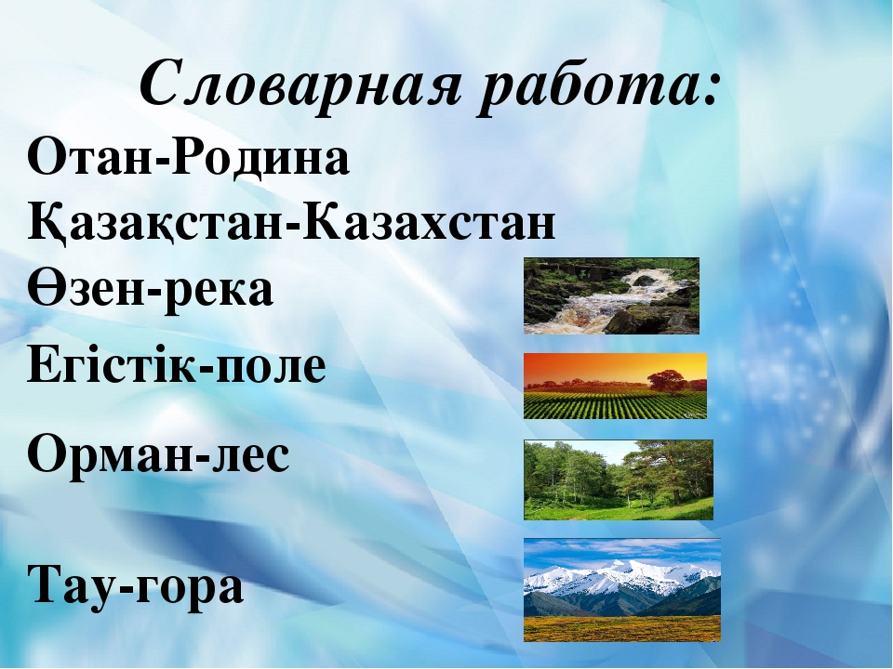

Slide 13
Отан - менің ата - анам,
Отан - досым, баурым,
Отан - өлкем, астанам,
Отан - аудан, ауылым.
Казахстан — наше счастье!
Казахстан — наша гордость!
Казахстан — наш общий дом!
Родина — в которой мы живём!

Slide 14


Slide 15
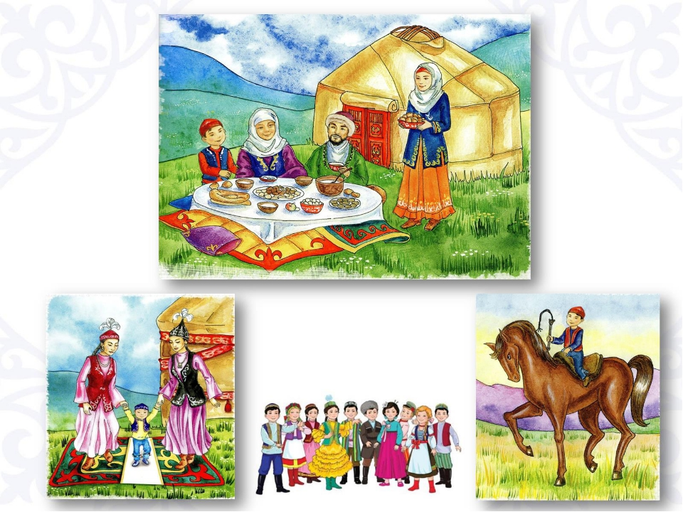

Slide 16
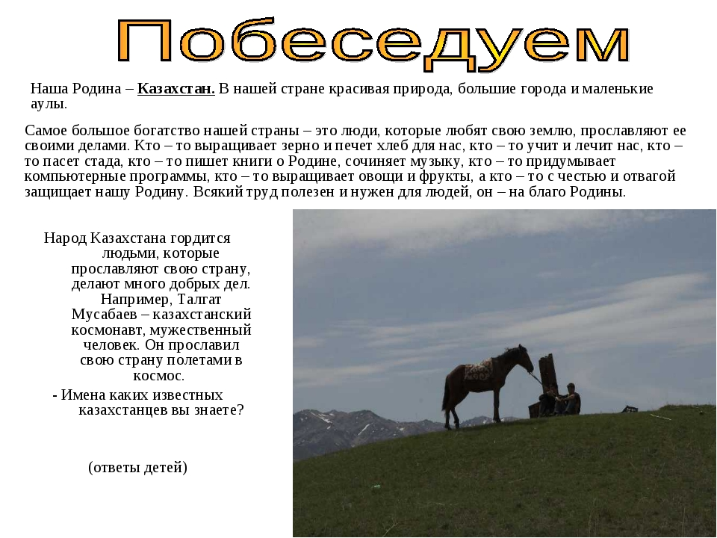

Slide 17
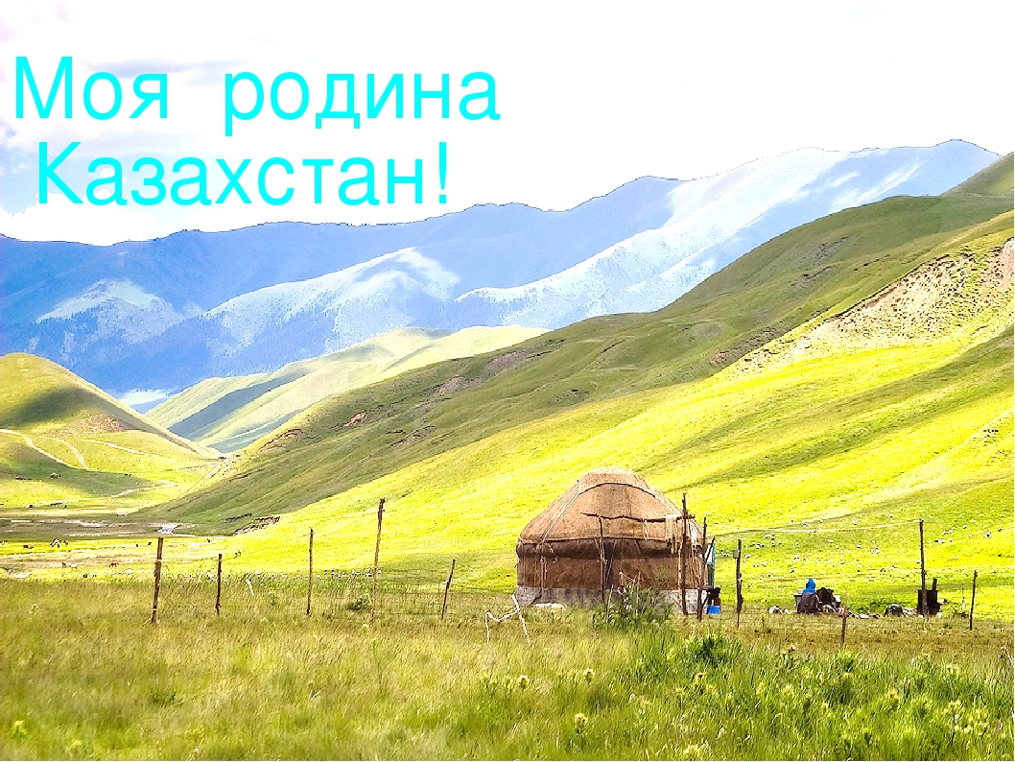

Slide 18
